Slide 2
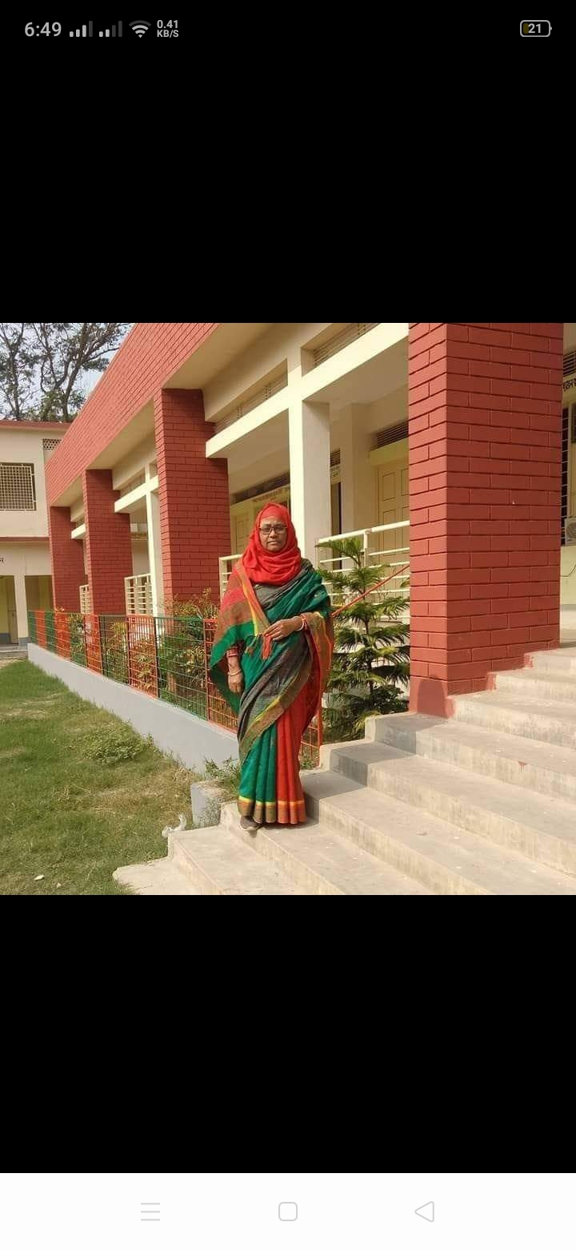
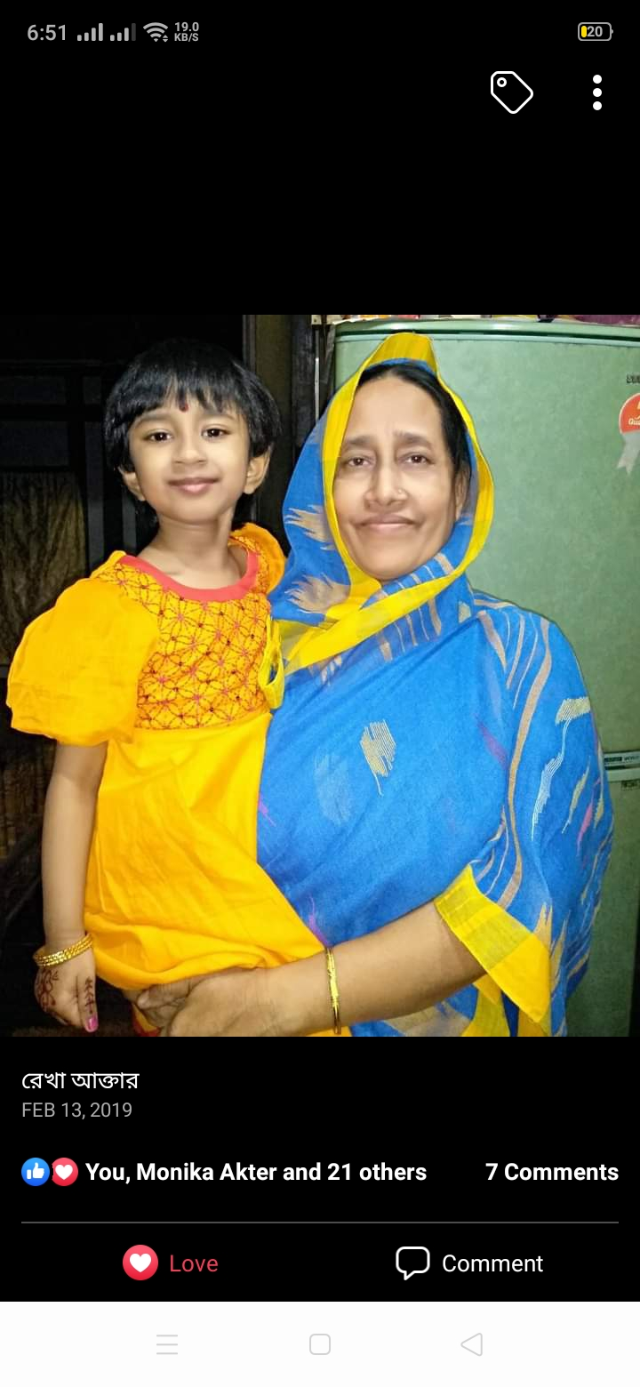
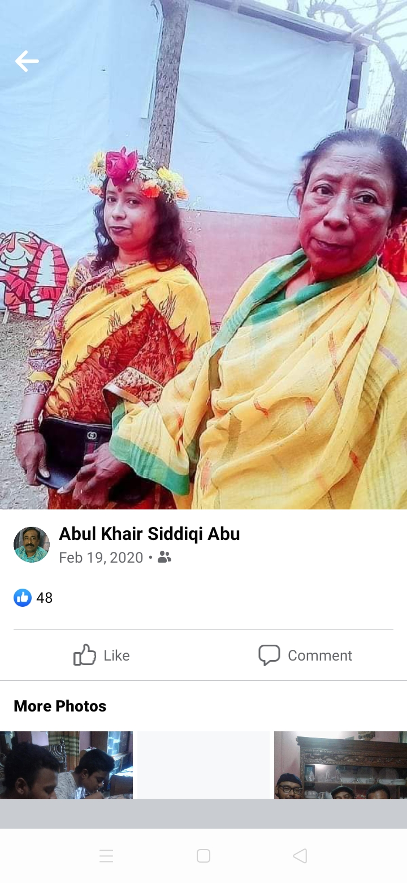
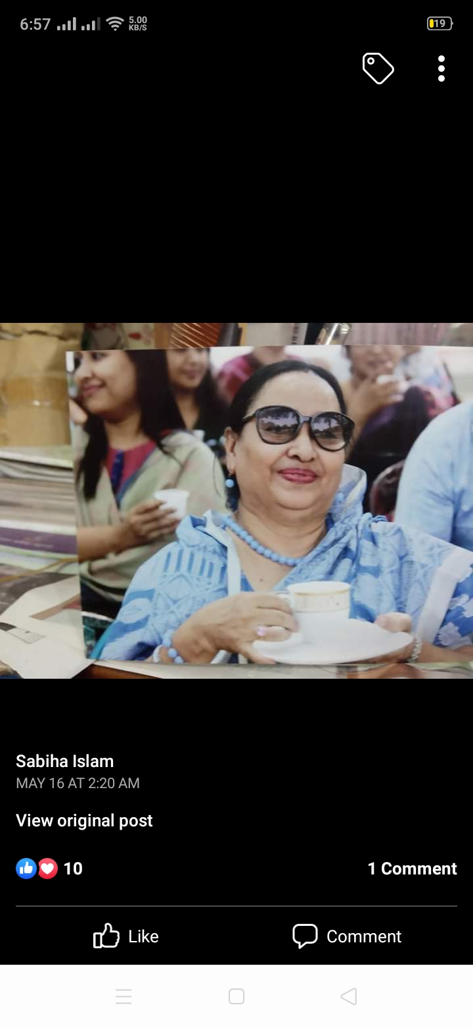
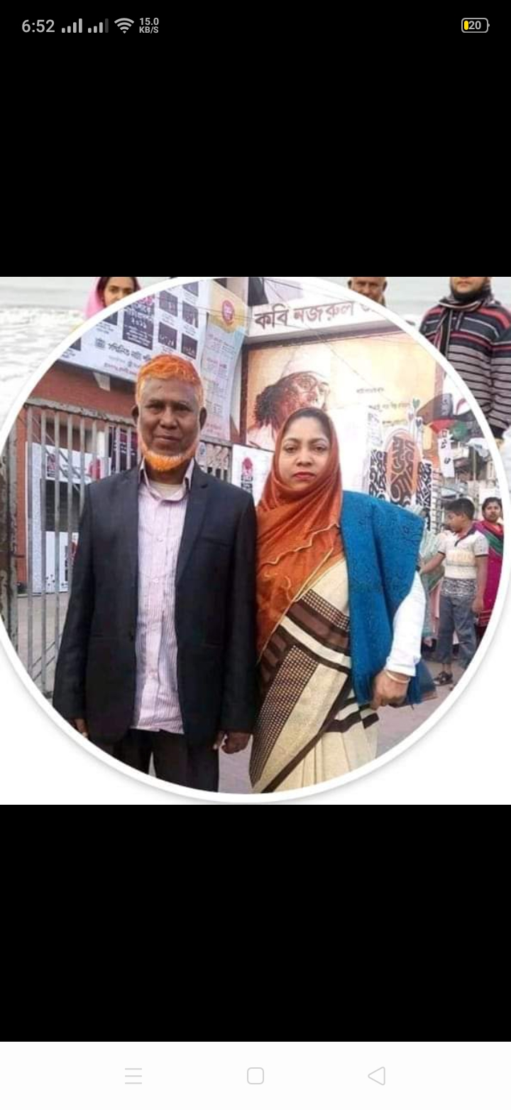
১৫০তম ক্লাস যাদের জন্য উৎসর্গ

Slide 3

আজকের পাঠে সবাইকে শুভেচ্ছা

Slide 4
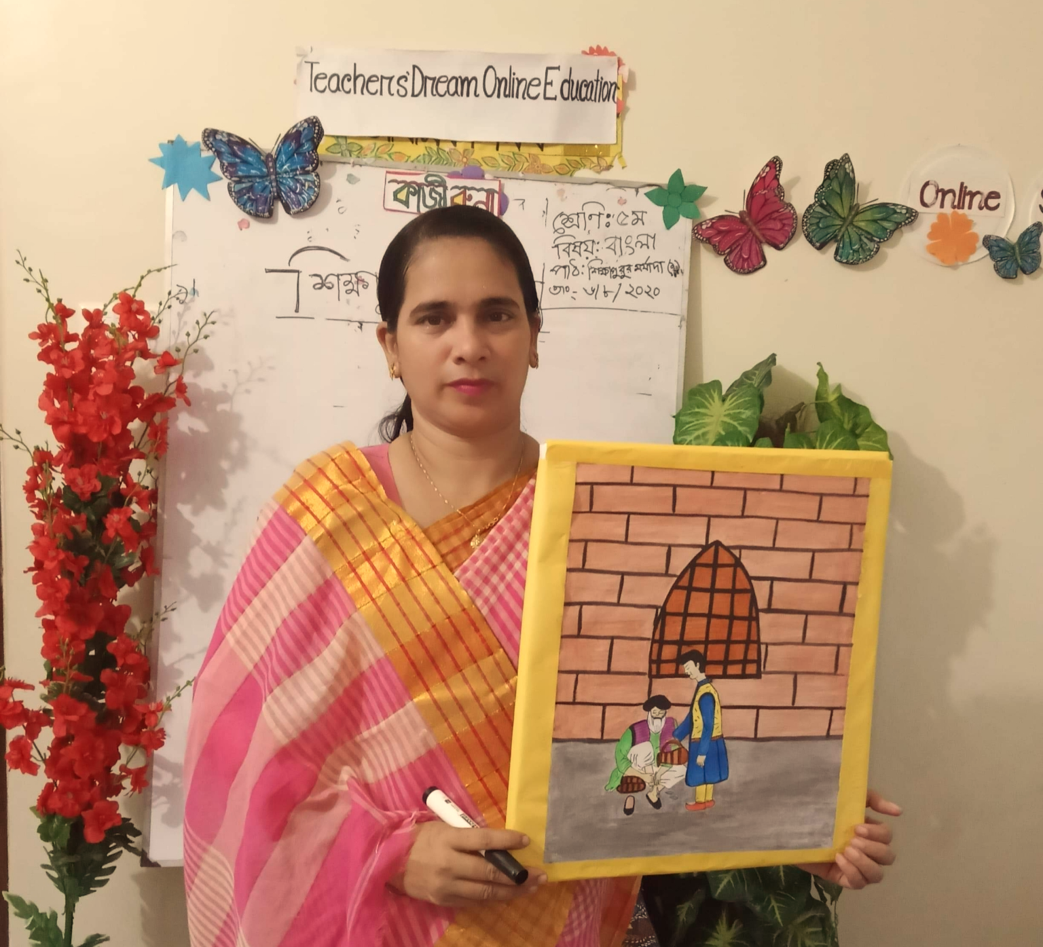

কাজী রুনা
সহকারী শিক্ষক
দিঘলী সরকারি প্রাথমিক বিদ্যালয়
লৌহজং , মুন্সিগঞ্জ ।

Slide 5


শ্রেণীঃ ৫ম
বিষয়ঃ বাংলা
অধ্যায়ঃ ১৬
পাঠঃ শিক্ষাগুরুর মর্যাদা
পাঠ্যাংশঃ বাদশা আলমগীর ----শুনাব শাহানশাহে ।

Slide 6
শিখন ফল…
শোনাঃ ২.১.৩ কবিতা শুনে মূল বিষয় বুঝতে পারবে।
বলাঃ ২.২.১ পাঠ্যবইয়ের ছড়া সাবলীলভাবে আবৃত্তি করতে পারবে।
  পড়াঃ ১.৫.২ পাঠে ব্যবহৃত শব্দ শ্রবণযোগ্য স্পষ্ট স্বরে ও শুদ্ধ উচ্চারণে পড়তে পারবে।
লেখাঃ ২.৫.২ বাংলাদেশের প্রাকৃতিক বৈচিত্র্য বিষয়সংশ্লিষ্ট প্রশ্নোত্তর লিখতে পারবে।

Slide 7
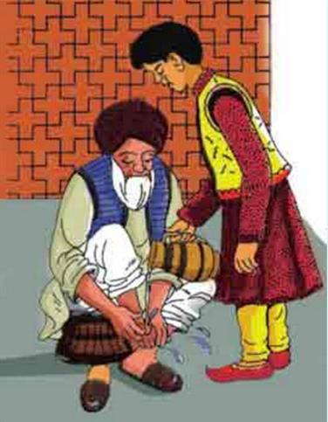
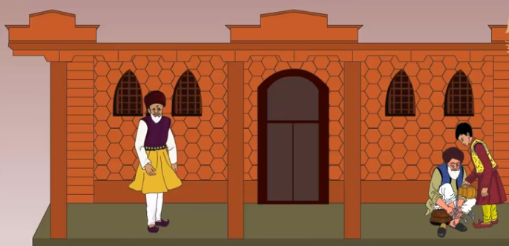
চলো আমরা ছবি দেখি

Slide 8
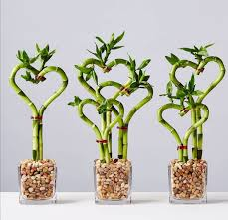
আজ আমরা পড়ব
শিক্ষাগুরুর মর্যাদা
কাজী কাদের নওয়াজ

Slide 9
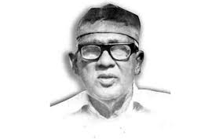
  কবি পরিচিতি
তিনি কলকাতা বিশ্ব বিদ্যালয় থেকে অনার্স ও বিটি পাশ করেন ।
জন্ম
১৯৯০ সালের ১৫ই জানুয়ারি ।
নীতিকথা ও কাহিনীমূলক শিশুতোষ কবিতার জন্য খ্যাতি লাভ করেন
মৃত্যু
১৯৮৩ সালের
৩রা জানুয়ারি
কাজী কাদের নওয়াজ

Slide 10
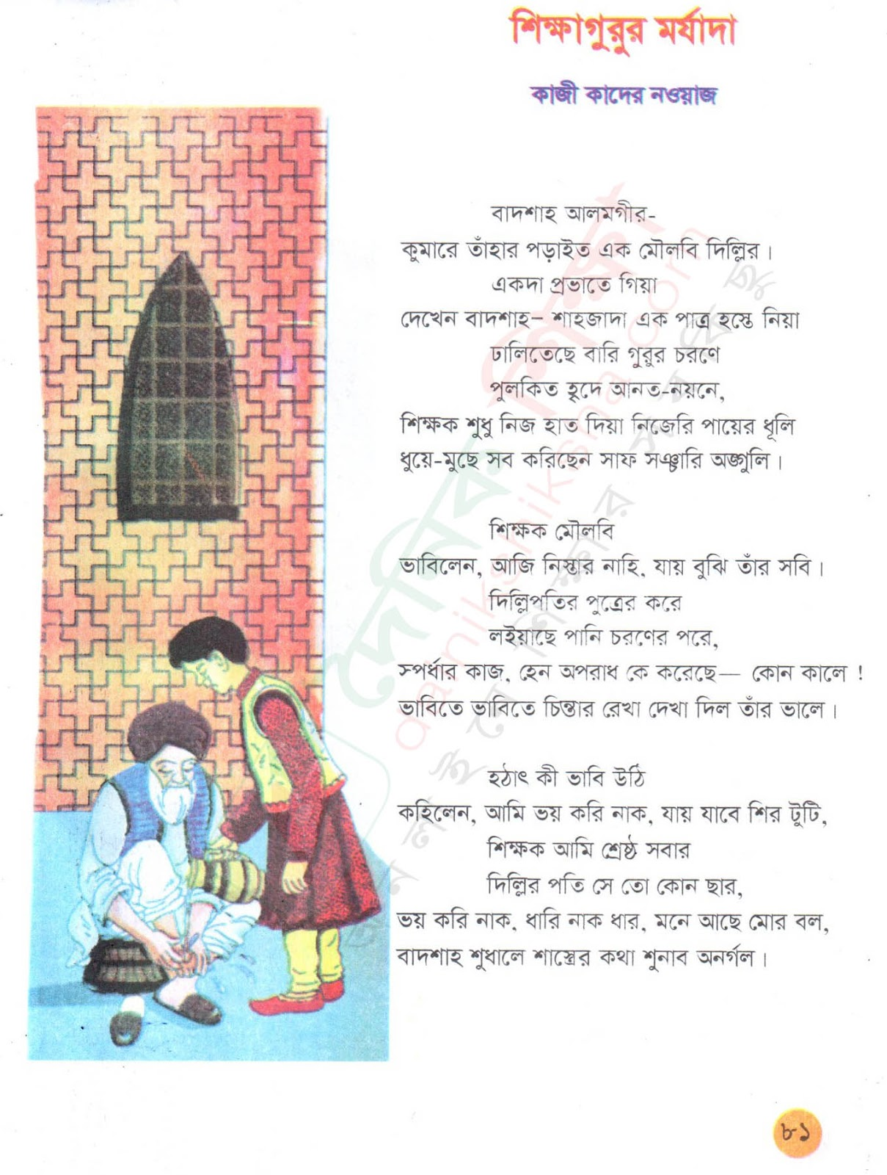

Slide 11
মূলভাব
শিক্ষাগুরুর মর্যাদা”কবিতায় শিক্ষকের মর্যাদার কথা বর্ণনা করা হয়েছে।কবিতায় শিক্ষক একজন সাধারণ মানুষ হওয়া “সত্ত্বেও বাদশাহ আলমগীরের ছেলের দ্বারা পায়ে পানি ঢেলে নিয়েছেন।কিন্তু বাদশাহ আলমগীর এতে সন্তুষ্ট ছিলেন না।বাদশাহ আলমগীর প্রত্যাশা করেছিলেন তাঁর সন্তান পানি ঢেলে নিজ হাতে শিক্ষকের পা ধুয়ে দেবেন।তবেই না তাঁর সন্তান নৈতিকতা,মূল্যবোধ ও দেশপ্রেম নিয়ে দেশের একজন আদর্শ মানুষ হিসাবে গড়ে উঠবে।বাদশাহ আলমগীর উপলব্দি করেছিলেন,যে ছাত্র তাঁর শিক্ষককে যথাযথ মর্যাদা দিতে জানে না,শিক্ষকের সেবা করতে জানে না,সে কখনো পরিবার,সমাজ ও দেশের উপযোগী মানুষ হিসাবে গড়ে উঠতে পারে না।

Slide 12
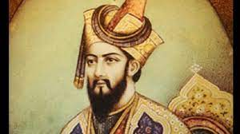
বাদশাহ আলমগীর-
কুমারে তাঁহার পড়াইত এক মৌলবি দিল্লির।

Slide 13
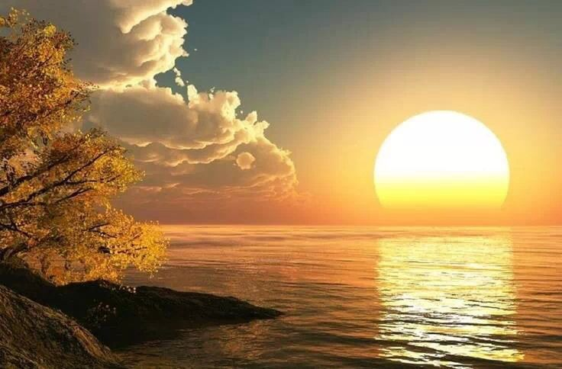
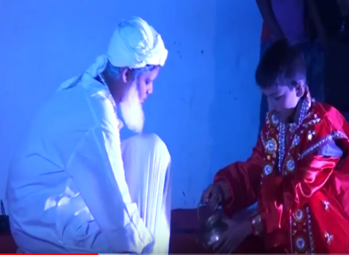
একদা প্রভাতে গিয়া
দেখেন বাদশাহ-শাহজাদা এক পাত্র হস্তে নিয়া
ঢালিতেছে বারি গুরুর চরণে
পুলকিত হৃদে আনত- নয়নে ,

Slide 14
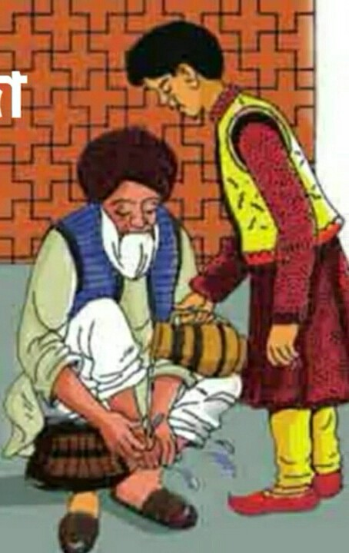
শিক্ষক শুধু নিজ হাত দিয়া নিজেরই পায়ের ধুলি
ধুয়ে-মুছে সব করিছেন সাফ সঞ্চারি অঙ্গুলি।

Slide 15
শিক্ষক মৌলবি
ভাবিলেন , আজি নিস্তার নাহি , যায় বুঝি তার সবি ।
দিল্লিপতির পুত্রের করে
লইয়াছে পানি চরণের পরে,

Slide 16
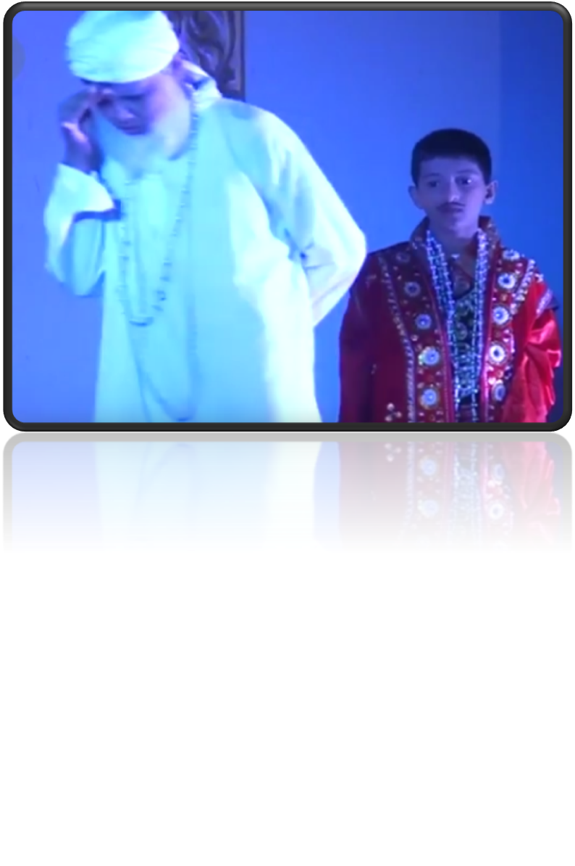
স্পর্ধার কাজ,হেন অপরাধ কে করেছে- কোন কালে!
ভাবিতে ভাবিতে চিন্তার রেখা দেখা দিল তাঁর ভালে।

Slide 17
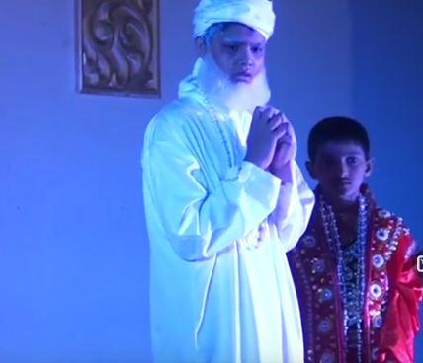
হঠাৎ কী ভাবি উঠি
কহিলেন,আমি ভয় করি নাক, যায় যাবে শির টুটি,
শিক্ষক আমি শ্রেষ্ঠ সবার
দিল্লির পতি সে তো কোন ছার,

Slide 18
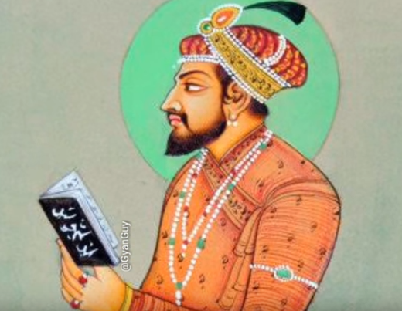
ভয় করি নাক,ধারি নাক ধার,মনে আছে মোর বল,
বাদশাহ শুধালে শাস্ত্রের কথা শুনাব অনর্গল।

Slide 19
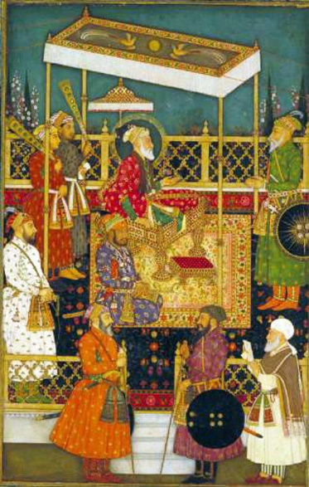
যায় যাবে প্রাণ তাহে,
প্রাণের চেয়েও মান বড়,আমি শুনাব শাহানশাহে।

Slide 20
পাঠ্য বইয়ের ৮১ পৃষ্ঠা খোল।

Slide 21
উচ্চারণ অনুশীলন
সঞ্চারি
হৃদে
অনর্গল
স্পর্ধার
শাস্ত্রের

Slide 22
যুক্তবর্ণ ভেঙ্গে লিখি
শিক্ষক
ক
ষ
শাস্ত্র
স
ত
র ফলা
স্পর্ধার
স
প
শ্রেষ্ঠ
ষ
ঠ
দিল্লি
ল
ল

Slide 23
নতুন শব্দের অর্থগুলো জেনে নিই
রাজার ছেলে
কুমার
পানি
বারি
পা
চরণ
মাথা,মস্তক
শির

Slide 24
শাহাজাদা - বাদশার পুত্র
শাহানশাহ - বাদশাহ, রাজাধিরাজ
কুর্নিশ - মাথা নত করে অভিবাদন করা।

Slide 25
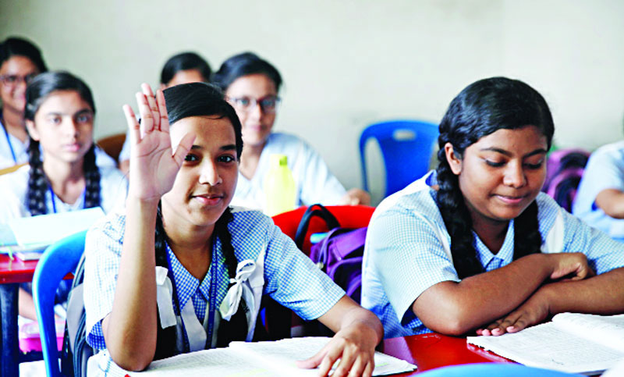
মূল্যায়ন
১।বাদশাহ আলমগীরের পুত্রকে কে পড়াতেন?
২।একদিন সকালে বাদশাহ কী দেখতে পেলেন?
৩।বাদশাহকে দেখে শিক্ষক প্রথমে কী ভাবলেন?

Slide 26
উত্তরঃ বাদশা আলমগীরের পুত্রকে দিল্লির এক মৌলবি পড়াতেন।
উত্তরঃ একদিন সকালে বাদশাহ দেখতে পেলেন,শাহজাদা একটি পাত্র হাতে নিয়ে শিক্ষকের পায়ে পানি ঢালছে আর শিক্ষক নিজ হাত দিয়ে পায়ের ধুলো ধুয়ে মুছে সাফ করছেন।

Slide 27

বাড়ির কাজ
প্রাণের চেয়ে মান বড়”- এ কথা দ্বারা কি বোঝানো হয়েছে ৫টি বাক্যে লিখ ।

Slide 28
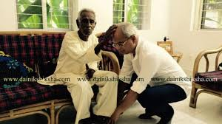
ধন্যবাদ সবাইকে
আমার জন্মের জন্য পিতা মাতার কাছে ঋণী
কিন্তু আমার জ্ঞানের জন্মের জন্য শিক্ষকের কাছে ঋণী ।

